Slide 1


UPISI U SREDNJU ŠKOLU
Pripremljeno za roditeljski sastanak osmaša,
svibanj, 2019.

Slide 2
ELEKTRONIČKE PRIJAVE I UPISI U SREDNJE ŠKOLE
Upisi u SŠ od šk. 2013./2014. g.
u potpunosti informatizirani - ”online”
Kandidati za upis u SŠ upisuju se putem mrežne stranice NISPUSŠ – NACIONALNI INFORMACIJSKI SUSTAV PRIJAVA I UPISA U SREDNJE ŠKOLE
WWW.UPISI.HR

Slide 3
VRSTE SREDNJIH ŠKOLA
STRUKOVNE
GIMNAZIJE
Opća
Jezična
Klasična
Prirodoslovno-matematička
Prirodoslovna
Ekonomske
Tehničke
Turističke
Zdravstvena
UMJETNIČKE
Likovne
Glazbene
Plesne
TROGODIŠNJE
obrtničke
Industrijske, ostale
ČETVEROGODIŠNJE I PETOGODIŠNJE
tehničke, zdravstvene, poljoprivredne, gospodarske i druge

Slide 4
Što poslije?
umjetničke
Tehničke i druge četverogodišnje škole
gimnazije
Industrijske
Obrtničke
Državna matura
Državna matura
ili / i
završni rad
Završni ispit
Završni ispit
Nastavak obrazovanja
* Nastavak
obrazovanja
* Zaposlenje
Zaposlenje

Slide 5
Učenici
Učenici dobivaju elektronički identitet (korisnička oznaka i lozinka)u školi s kojim se od 27.5. prijavljuju u sustav upisi.hr, unose broj mobitela na koji dobivaju SMS s PIN-om. Svaki slijedeći put u aplikaciju se prijavljuju svojom korisničkom oznakom, lozinkom i PIN-om.
26.6. započinje izbor (prijava) obrazovnih programa srednjih škola
Učenik može odabrati (prijaviti) max. 6 programa i poredati ih prema redoslijedu želja (lista prioriteta) . Trenutno bodovno stanje i poredak na rang listama pojedinih programa vidljivo je odmah po prijavi programa, ali se tijekom prijava mijenja.
Učenici i roditelji provjeravaju točnost unesenih osobnih podataka, i u slučaju krivo unesenih podataka upozoravaju razrednika

Slide 6
Učenici
Sve do 10. 7. učenici mogu pregledavati svoju poziciju i mijenjati svoj odabir obrazovnih programa – završetak prijava.
11.7. Ispisivanje i potpisivanje prijavnica (roditelj i učenik!)
13. 7. Objava konačnih rezutata
15.-19.7. učenik svoju upisnicu odonosi u školu u koju se upisao (točan datum određuju srednje škole). Tada donosi u školu i sve ostale dokumente temeljem kojih je ostvario dodatna prava (liječničke svjedodžbe, ugovor o naukovanju i sl.)
(U idealnom slučaju) učenik dolazi u školu na početak nastave.

Slide 7
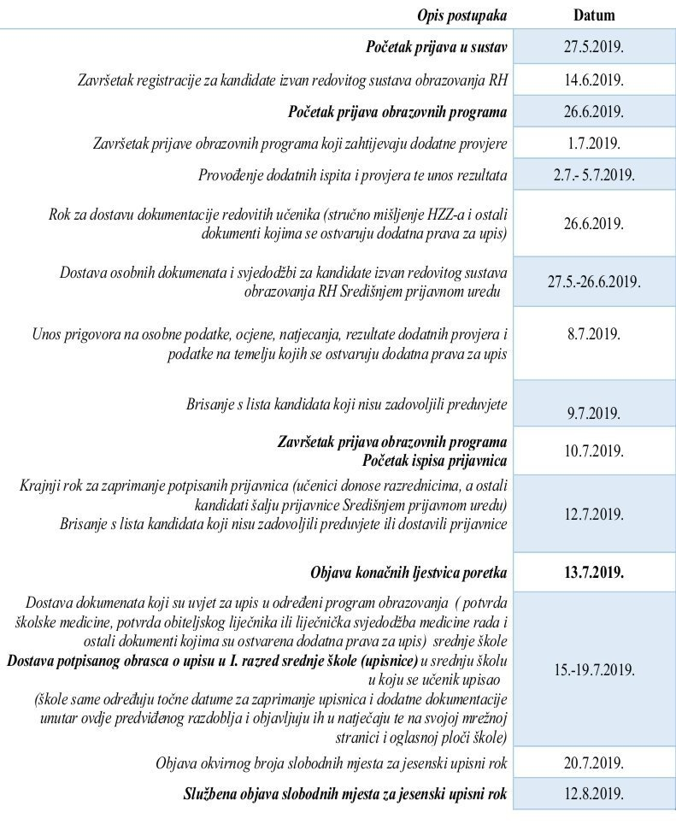
Najvažniji datumi vezani uz upis

Slide 8
Razrednici i stručne suradnice
kontroliraju prijave i odabir učenika i potiču ih na biranje više programa.
Upozoravaju učenike koji biraju programe u kojima je potrebna dodatna provjera na datume prijava i ispita.
Prema prigovoru učenika i/ili roditelja vode računa o ispravku osobnih i drugih podataka učenika (ispravke provodi administrator škole)
Za učenike sa zdravstvenim teškoćama upisuju dodatni bod u programe navedene u Mišljenju službe za PO Zavoda za zapošljavanje
Po završetku prijava razrednici ispisuju prijavnice učenika i daju na potpis roditeljima i učenicima.

Slide 9
Drugi u sustavu
Odgovarajuća tijela unose:
  Rezultate natjecanja koji se dodatno vrednuju
  Ostala dodatna postignuća (provjere znanja i darovitosti)
  Podatke o učenicima s teškoćama u razvoju koji imaju Rješenje o individualizaciji ili prilagođenom programu upisuje Ured državne uprave ( gospođa Ivana Fabris)

Slide 10
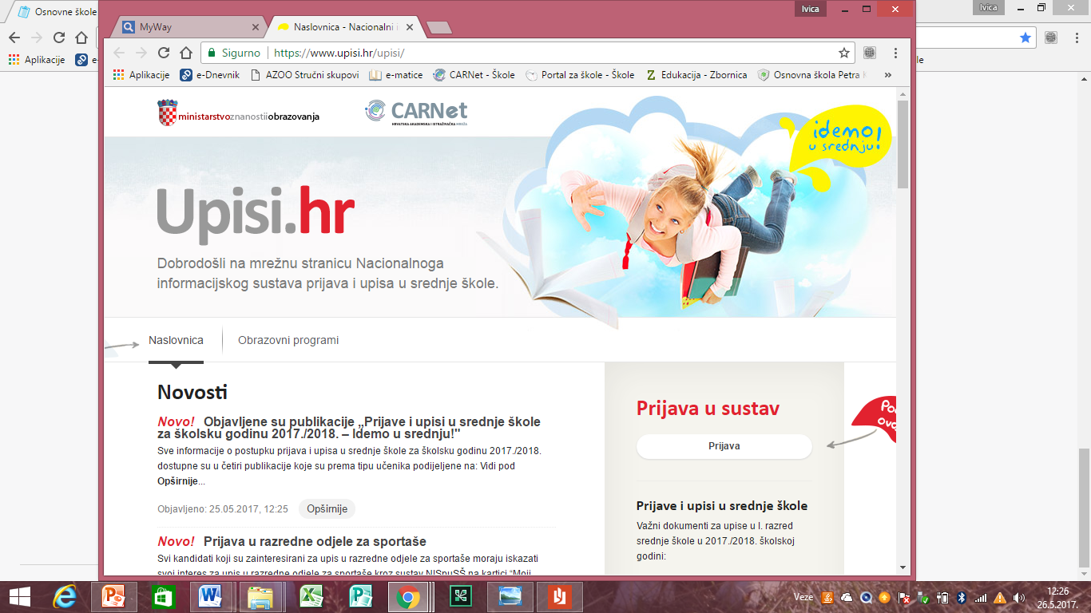

Slide 11
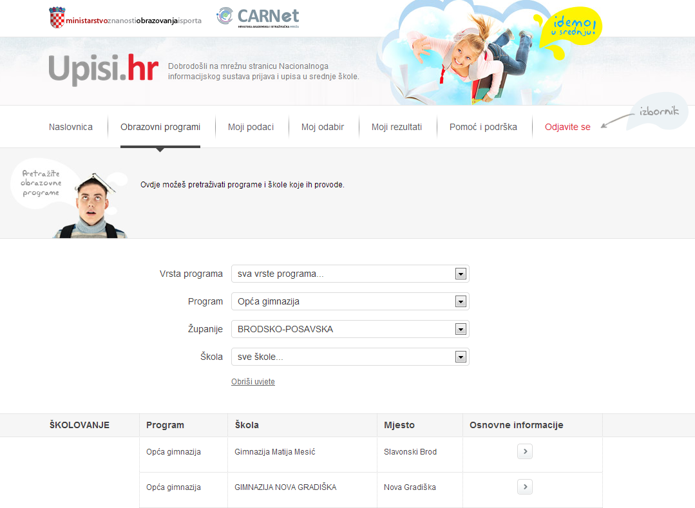
11

Slide 12
Ivan Horvat – lista prioriteta
Prio-ritet | Škola i program
1. | I. gimnazija, opća gimnazija
2. | II. gimnazija, opća gimnazija
3. | III. gimnazija, opća gimnazija
4. | I. gimnazija, prirodoslovno-matematička gimnazija
5. | II. gimnazija, prirodoslovno-matematička gimnazija
6. | III. gimnazija, prirodoslovno-matematička gimnazija
12

Slide 13
Plasmani po školama i programima
I.gimnazija, o.g.
II.gimnazija, o.g.
III.gimnazija, o.g.
Plasman | Br.prijave | Bodova
… | … | …
66. | 12324 | 56,61
67. | 2356 | 55,00
68. | 1024 | 54,5
69. | 7896 | 54,30
70. | 31567 | 54,20
71. | 236 | 50,00
… | … | …
100. | 2341 | 49,00
101. | 26356 | 48,69
102. | 10123 | 47,33
… | … | …
Plasman | Br.prijave | Bodova
… | … | …
107. | 2088 | 57,30
108. | 8095 | 57,15
109. | 1024 | 56,5
110. | 10926 | 56,43
111. | 21955 | 56,27
112. | 345 | 55,16
… | … | …
150. | 23844 | 51,12
151. | 12122 | 51,05
152. | 2345 | 50,88
… | … | …
Plasman | Br.prijave | Bodova
… | … | …
105. | 26374 | 57,63
106. | 2546 | 56,26
107. | 1024 | 55,7
108. | 22456 | 55,49
109. | 33221 | 55,18
110. | 3456 | 55,05
… | … | …
200. | 12345 | 51,05
201. | 8756 | 51,00
202. | 22354 | 50,62
… | … | …
…
13

Slide 14
Plasmani po školama i programima
natrag
I.gimnazija, o.g.
II.gimnazija, o.g.
III.gimnazija, o.g.
Plasman | Br.prijave | Bodova
… | … | …
66. | 12324 | 56,61
67. | 2356 | 55,00
68. | 2657 | 54,5
69. | 7896 | 54,30
70. | 31567 | 54,20
71. | 236 | 50,00
… | … | …
100. | 2341 | 49,00
101. | 26356 | 48,69
102. | 1024 | 47,3
… | … | …
Plasman | Br.prijave | Bodova
… | … | …
107. | 2088 | 57,30
108. | 8095 | 57,15
109. | 1024 | 56,5
110. | 10926 | 56,43
111. | 21955 | 56,27
112. | 345 | 55,16
… | … | …
150. | 23844 | 51,12
151. | 12122 | 51,05
152. | 2345 | 50,88
… | … | …
Plasman | Br.prijave | Bodova
… | … | …
105. | 26374 | 57,63
106. | 2546 | 56,26
107. | 22456 | 55,49
108. | 33221 | 55,18
109. | 3456 | 55,05
… | … | …
199. | 12345 | 51,05
200. | 8756 | 51,00
201. | 22354 | 50,62
… | … | …
…
14

Slide 15
II. ZAJEDNIČKI ELEMENT VREDNOVANJA
1. tablica
IZRAČUNAVANJE OPĆEG USPJEHA
3. tablica
IZRAČUNAVANJE USPJEHA IZ OSTALA TRI NASTAVNA PREDMETA VAŽNA ZA UPIS
2. tablica
IZRAČUNAVANJE USPJEHA IZ TRI OSNOVNA NASTAVNA PREDMETA
Srednja ocjena općeg uspjeha | Učenik A | Učenik B
5. razred | 5.00 | 4.58
6. razred | 5.00 | 4.75
7. razred | 5.00 | 4.93
8. razred | 5.00 | 4.66
UKUPNO | 20 | 18.92
 | Učenik A |  | Učenik B
 | 7.raz. | 8.raz. | 7.raz. | 8.raz.
Biologija | 5 | 5 | 5 | 5
Povijest | 5 | 5 | 4 | 5
Geografija | 5 | 5 | 5 | 4
UKUPNO | 30 |  | 28
 | Učenik A |  | Učenik B
 | 7.raz. | 8.raz. | 7.raz. | 8.raz.
Hrvatski jezik | 5 | 5 | 4 | 4
Matematika | 5 | 5 | 3 | 4
Engleski jezik | 5 | 5 | 5 | 5
UKUPNO | 30 |  | 25

Slide 16
II. ZAJEDNIČKI ELEMENT VREDNOVANJA
UKUPAN BROJ BODOVA učenika A i učenika B KOJI UPISUJU GIMNAZIJU i/ili ČETVREOGODIŠNJU ŠKOLU
UKUPAN BROJ BODOVA učenika A i učenika B KOJI UPISUJU TROGODIŠNJU ŠKOLU
 | Učenik A | Učenik B
1. tablica SREDNJA OCJENA OPĆEG USPJEHA | 20 | 18.92
2. tablica OSNOVNI NASTAVNI PREDMETI | 30 | 25
UKUPNO | 50 | 43.92
 | Učenik A | Učenik B
1. tablica SREDNJA OCJENA OPĆEG USPJEHA | 20 | 18.92
2. tablica OSNOVNI NASTAVNI PREDMETI | 30 | 25
3. tablica NASTAVNI PREDMETI VAŽNI ZA UPIS | 30 | 28
UKUPNO | 80 | 71.92

Slide 17
PRIMJER – Opća gimnazija
Predmeti | Zaključne ocjene važnih predmeta 7.r | Zaključne ocjene važnih predmeta 8.r
HRV | 4 | 5
ENG | 5 | 5
MAT | 4 | 4
BIO | 4 | 5
POV | 5 | 5
GEO | 5 | 5
Ukupno | 27 | 29
Elementi
Prosjeci 5.-8.r | 19,06
Zaključne ocjene važnih predmeta 7.r | 27
Zaključne ocjene važnih predmeta 8.r | 29
Ukupno | 75,06
Raz. | Prosjek
5. r. | 4,69
6. r. | 4,77
7. r. | 4,73
8. r. | 4,87
Ukupno | 19,06
+ dodatni bodovi

Slide 18
DODATNI ELEMENTI
Za umjetničke škole (LIKOVNE, GLAZBENE, PLESNE) provjera darovitosti (do 1.7. završetak prijave)
Za upis u razredne odjele za sportaše učenici trebaju u sustavu odabrati sport kojim se bave, ime kluba i mjesto u kojem se klub nalazi nakon čega će nacionalni sportski savez provesti rangiranje za upis.
Notes:
Ad 2. To mogu provoditi samo one škole koje su prošle godine upisale kandidate s ukupnim brojem bodova u rasponu od 4% maksimalnog broja mogućih bodova (( 5 % od 80 = 4 dakle od 80 do 76)

Slide 19
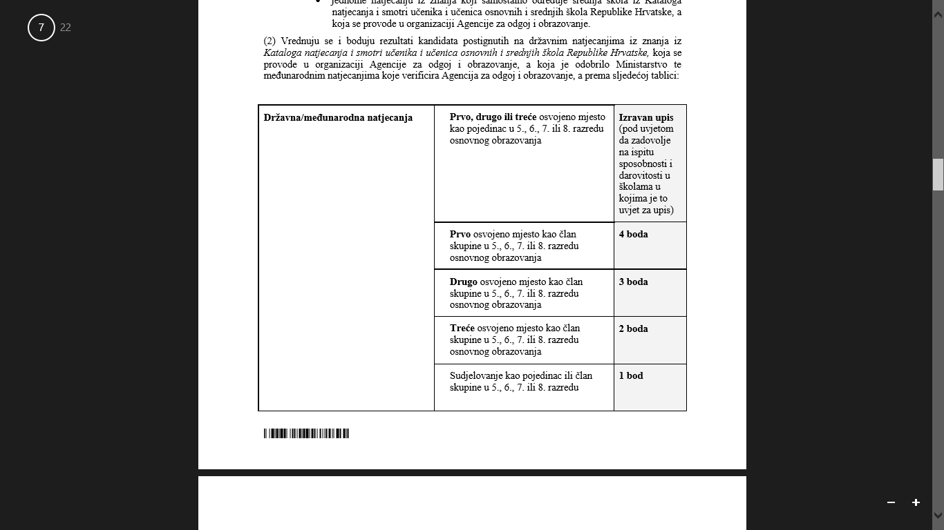
Vrednovanje rezultata na natjecanjima iz znanja
iz: Hrvatskoga jezika, Matematike, prvoga stranog jezika;
iz dvaju nastavnih predmeta posebno značajnih za upis u skladu s popisom predmeta;
Jednom natjecanju koji samostalno određuje srednja škola
* Sva su natjecanja iz Kataloga natjecanja i smotri RH u organizaciji AZOO.

Slide 20
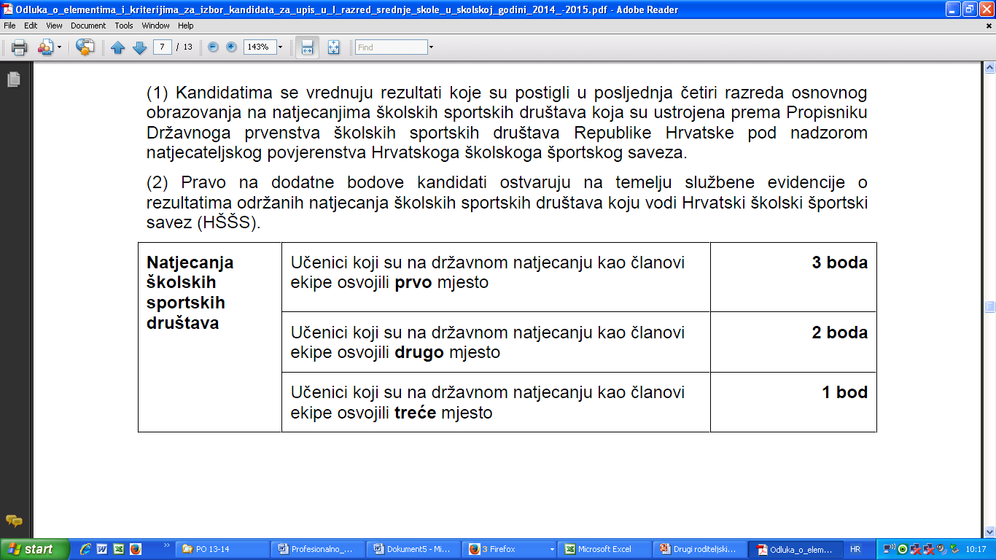
REZULTATI U SPORTU - HŠŠS

Slide 21
POSEBAN ELEMENT VREDNOVANJA uspjeh kandidata koji su ostvarili u otežanim uvjetima obrazovanja
Upis kandidata s teškoćama u razvoju
Upis kandidata sa zdravstvenim teškoćama
Upis kandidata koji žive u otežanim uvjetima obrazovanja uzrokovanim nepovoljnim ekonomskim, socijalnim te odgojnim čimbenicima

Slide 22
Kandidati s teškoćama u razvoju
Imaju pravo izravnog upisa u programe za koje posjeduju mišljenje Zavoda za zapošljavanje – Službe za PO (do 26.6.)
Kandidati trebaju imati:
Rješenje o primjerenom obliku školovanja (Ured)
Mišljenje školskog liječnika (dr. Anja Zelić)
Mišljenje službe za PO HZZ.

Slide 23
Kandidati sa zdravstvenim teškoćama
Kandidatima sa zdravstvenim teškoćama dodaje se jedan bod (razrednik) u programe koji se preporučuju:
Mišljenje školske liječnice
mišljenje službe za profesionalno usmjeravanje Hrvatskoga zavoda za zapošljavanje o sposobnostima i motivaciji učenika za najmanje tri primjerena programa obrazovanja

Slide 24
Upis kandidata koji žive u otežanim uvjetima
ako kandidat živi uz jednoga i/ili oba roditelja s dugotrajnom teškom bolesti;
ako su oba roditelja duže nezaposlena;
ako kandidat živi uz samohranoga roditelja (korisnika soc. skrbi.);
ako je kandidatu jedan roditelj preminuo;
ako je kandidat dijete bez roditelja ili odgovarajuće roditeljske skrbi.

Slide 25
Srednja škola Korčula u Korčuli
Plan upisa 2019./20.
  GIMNAZIJA
  Opća gimnazija 4.g. 22 učenika
  TEHNIČKA ŠKOLA, 4 god.
    Hotelijersko turistički tehničar 22
    Tehničar za brodostrojarstvo 16
  TROGODIŠNJI PROGRAMI
    Brodski mehaničar JMO 6
    Autoelektričar JMO 6
    Elektromehaničar JMO 6
    Kuhar 9
    Konobar 6
    Slastičar 6

Slide 26
Srednja škola Blato u Blatu
Plan upisa 2019./20.
  GIMNAZIJA
    Opća gimnazija 20 mjesta
  TEHNIČKA ŠKOLA
    Računalni tehničar, 4. god. 15 mjesta
  C-JMO: obrtnička zanim.–TROGODIŠNJI PROGRAMI
    Vodoinstalater 6 mjesta
    Elektromehaničar 6 mjesta
    Prodavač 6 mjesta

Slide 27
Srednja škola Vela Luka u Veloj Luci
Plan upisa 2019./2020.
  GIMNAZIJA
    Opća gimnazija, 4. god. 15 mjesta
  TEHNIČKA ŠKOLA
    Ekonomski tehničar, 4. god. 15 mjesta
  C-JMO: TROGODIŠNJI PROGRAMI obrtnička zanimanja
    Brodski mehaničar 6 mjesta
    Elektroničar – mehaničar 6 mjesta
    Kuhar 6 mjesta

Slide 28
Profesionalno informiranje i savjetovanje
Upoznavanje učenika s načinom izračuna bodova za upis, upoznavanje sa sustavom srednjih škola – preko satova razrednika – psihologinja i pedagoginja
18.2. – anketa SŠ Korčula
25. 3. predstavljanje obrtničkih zanimanja i deficitarnih zanimanja (Obrtnička komora i Zavod za zapošljavanje)
Kroz travanj i svibanj :
SŠ Korčula organizira OTVORENI DAN ŠKOLE na kojima ce se predstavili svi programi – za učenike i roditelje
testiranje i savjetovanje učenika s razvojnim i zdravstvenim teškoćama (HZZ)
Predstavljanje SŠ Vela Luka, SŠ Blato i Kamenoklesarska škola Pučišća (Brač)
Savjetovanje učenika i roditelja za sve neodlučne u stručnoj službi škole

Slide 29

HVALA NA PAŽNJI!
SRETNO!

